Slide 1
מדריך להעברת שיעורים בכיתה היברידית
מדריך זה הינו טכני בלבד ומתייחס לתפעול הציוד בכיתות.
להתייעצות פדגוגית להוראה אנא פנו ליחידה לקידום ההוראה - Kidum_horah_group@iac.ac.il
בכל תקלה בתפעול הציוד הטכני בכיתות אנא פנו לצוות טכנאי המחשוב –
03-6719983 או בדוא"ל support@iac.ac.i

Slide 2
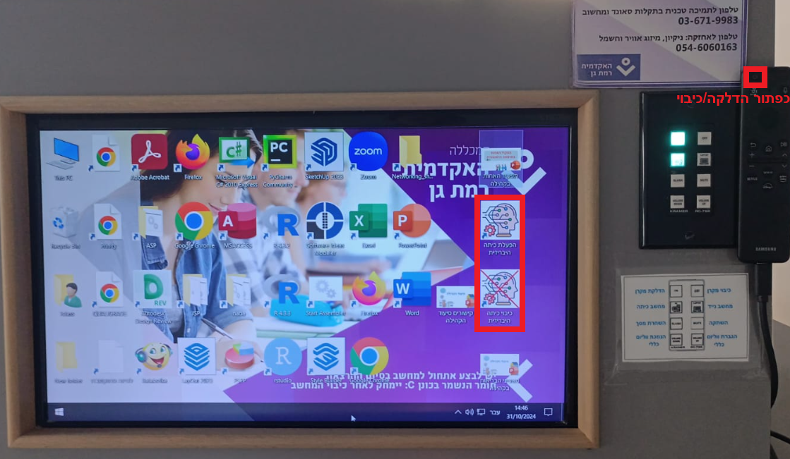

מפעילים את המחשב, את המקרן (א) ואת הטלוויזיה (ב).
ע"מ לעבור לתצוגה של שני מסכים בוחרים בשולחן העבודה את הסמל של "הפעלת כיתה היברידית" (ג)
ב
א
ג

Slide 3

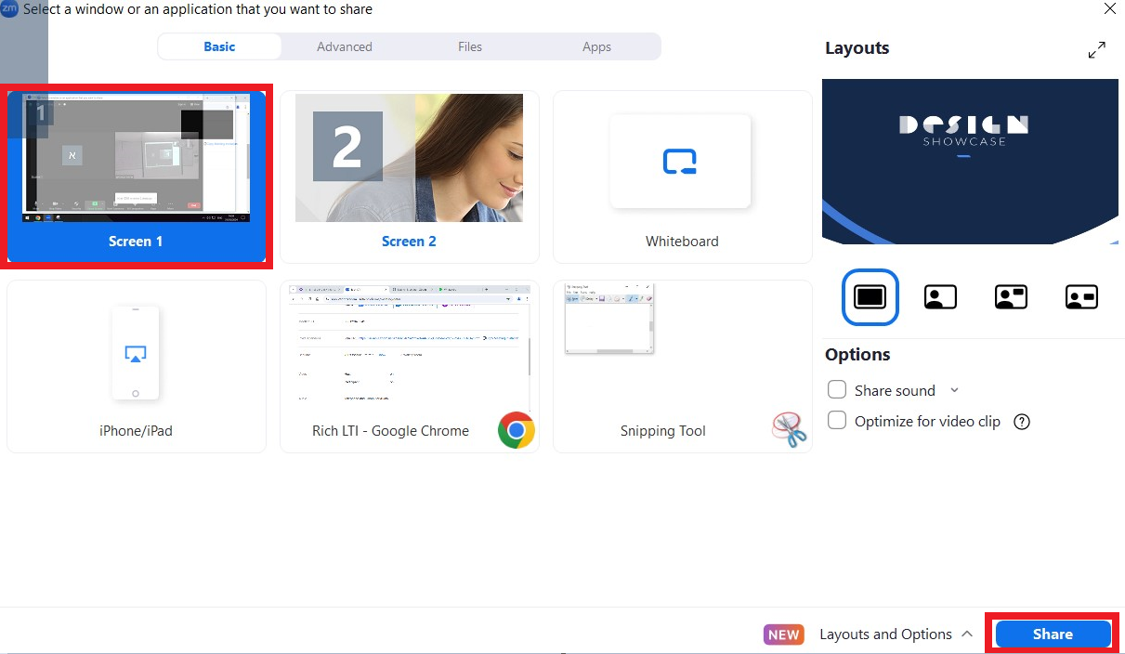
2. יש להיכנס למערכת הMOODLE ולהיכנס לפגישת ZOOM מעמוד הקורס בדרך הרגילה
3. במסך של מערכת הZoom יש להפעיל את שיתוף המסך באמצאות הכפתור Share
ולשתף את המסך הראשון עם הסטודנטים

Slide 4
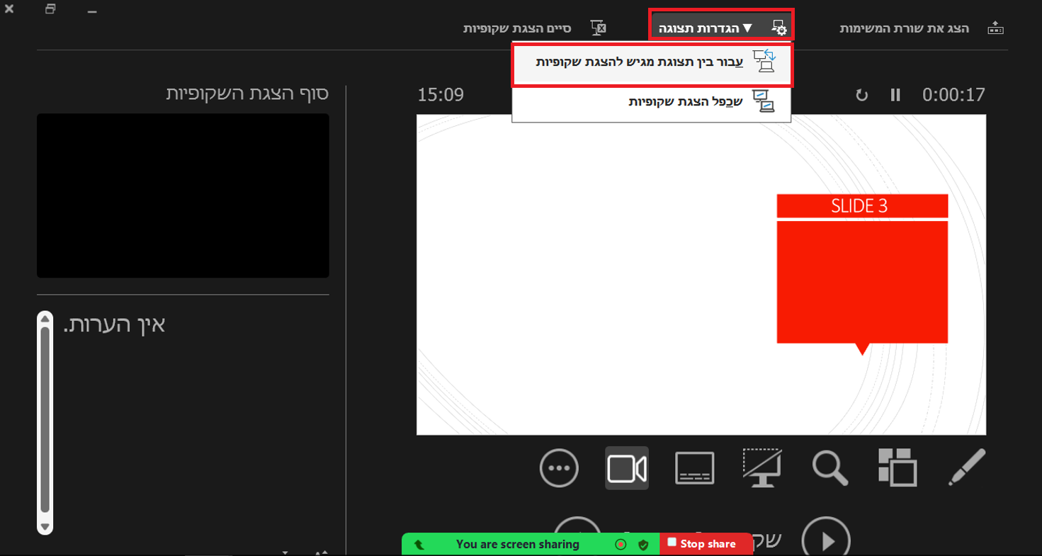
4. יש לפתוח את המצגת/חומרי השיעור כדי להציג אותם לסטודנטים.
5. אם החלון PowerPoint אינו מופיע באופן תקין על מסך המחשב כאשר מפעילים את תצוגת Slideshow, יש ללחוץ על הכפתור
"הגדרות תצוגה" ו-"עבור בין תצוגת מגיש להצגת שקופיות".

Slide 5
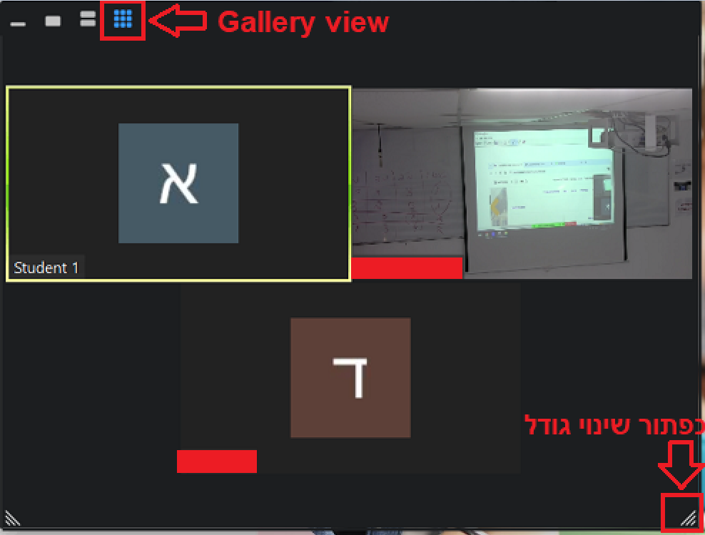
6. כעת נמקם את הסטודנטים במסך הטלוויזיה.
מעבירים את חלון המשתתפים למצב Gallery View על ידי לחיצה על הכפתור המסומן באדום בצילום מסך הבא.
(אנא שימו לב שחלון המשתתפים לא יאפשר מצב גלריה אם אתם לבד ללא משתתפים נוספים בחדר הזום)
גוררים את החלון המשתתפים למסך הטלוויזיה ובאמצעות כפתור "שינוי גודל" מרחיבים אותו עד לגבולות המסך.

Slide 6
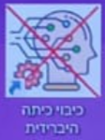
7. בסוף השיעור מומלץ לאחל את המחשב, או ללחוץ על הכפתור "כיבוי כיתה היברידית" אשר נמצא על שולחן העבודה של המחשב.
בנוסף חשוב לכבות את הטלוויזיה ע"מ שהציוד ישמר במצב תקין גם עבור המרצים הבאים המשתמשים בכיתה.

Slide 7
בהצלחה !

